Slide 1
Unity lipsync & mongtron
2023.08.24

Slide 2
Contents
1
Lip sync 방법
Approach
2
Mongtron 진행과정
Process
4

Slide 3
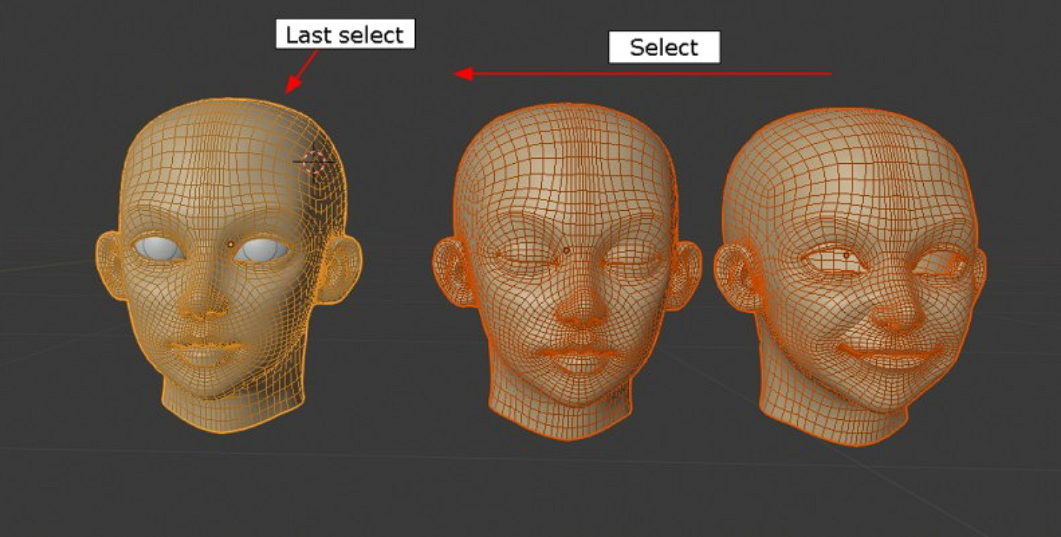
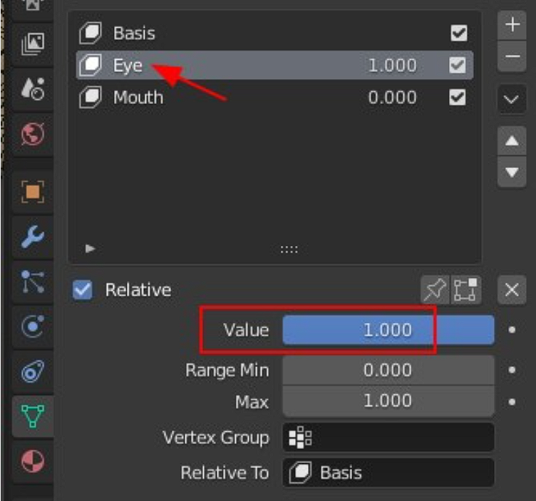
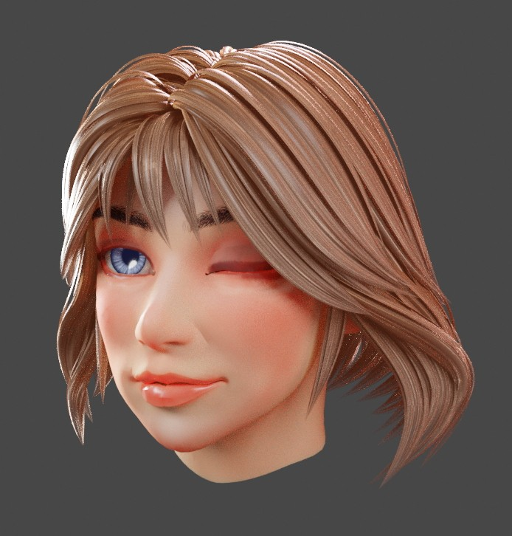
Lip Sync 진행사항
01
Blend shape

Slide 4
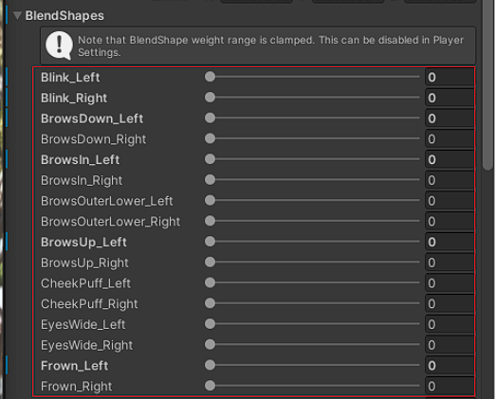
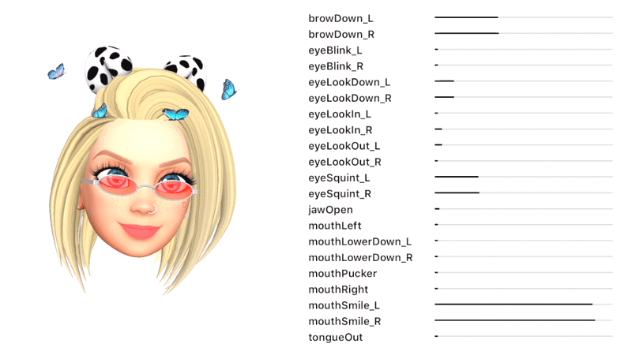
Lip Sync 진행사항
01
Blend shape

Slide 5
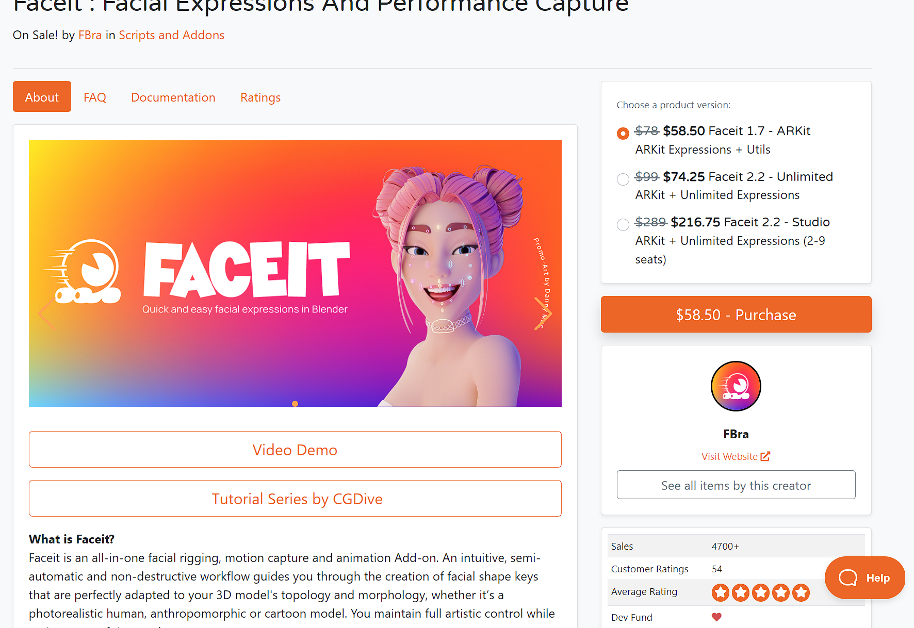
Lip Sync 진행사항
01
Face it
https://blendermarket.com/products/faceit

Slide 6
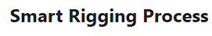
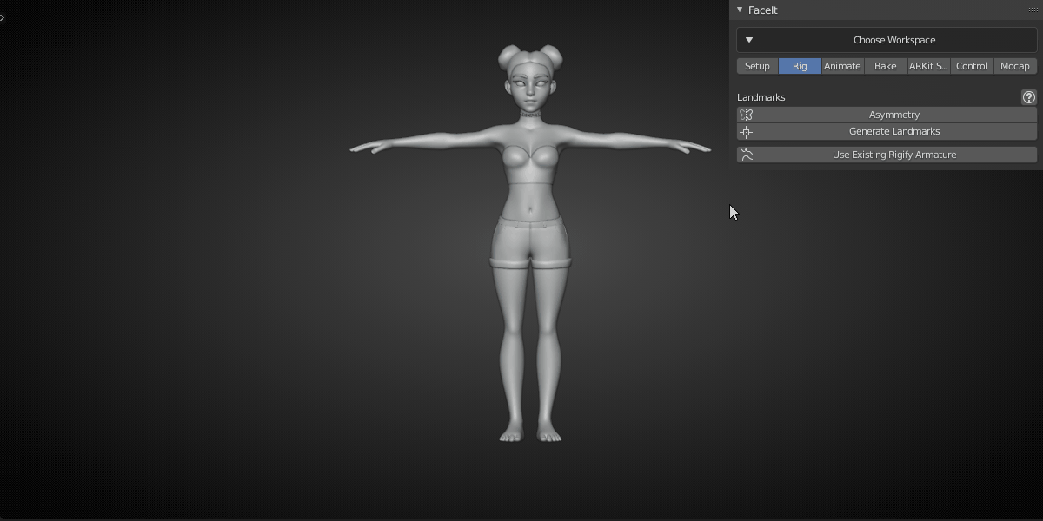
Lip Sync 진행사항
01
Semi-automatic Face Rigging

Slide 7
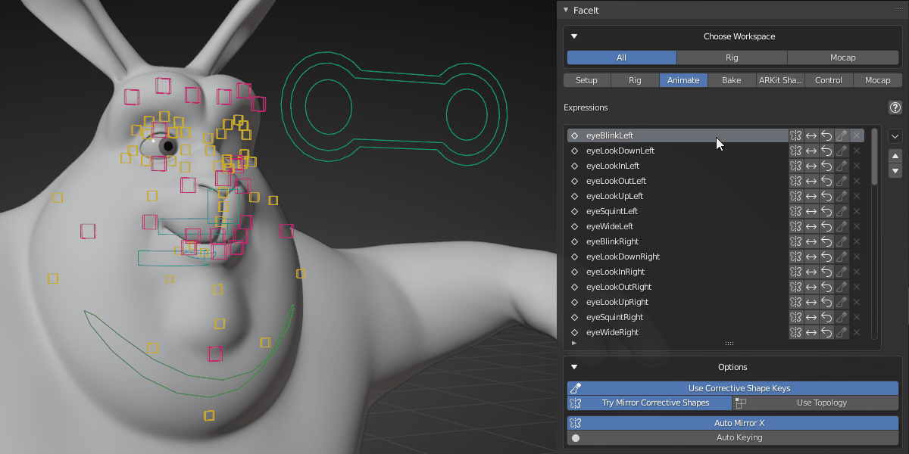
Lip Sync 진행사항
01
Auto-Generated Facial Expressions
The 52 ARKit shape keys automatically generated for bunny.

Slide 8
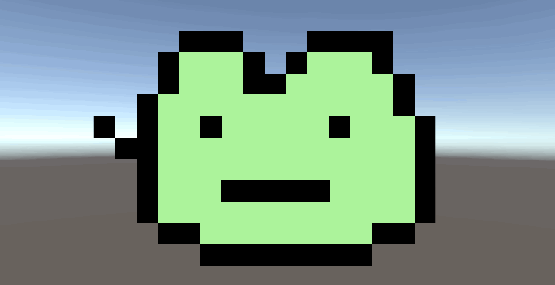
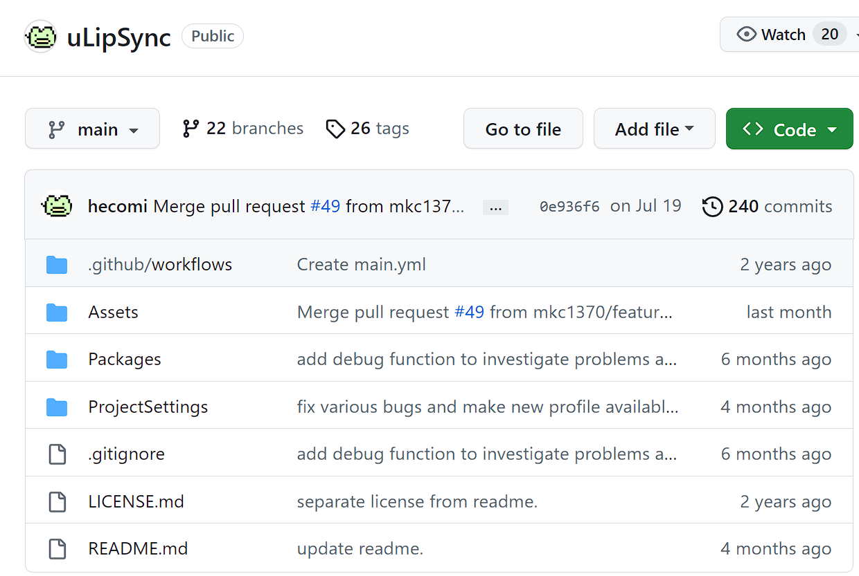
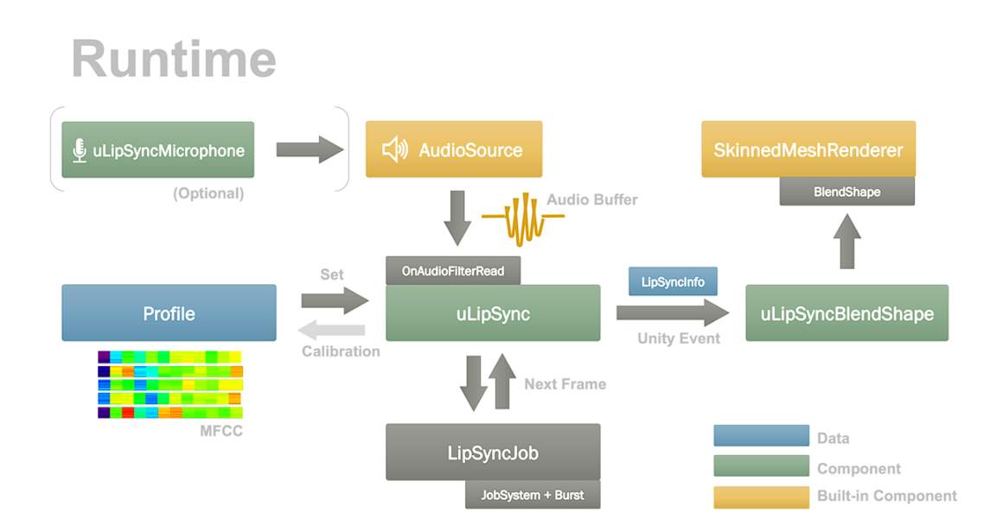
Lip Sync 진행사항
01
uLipSync
https://github.com/hecomi/uLipSync

Slide 9
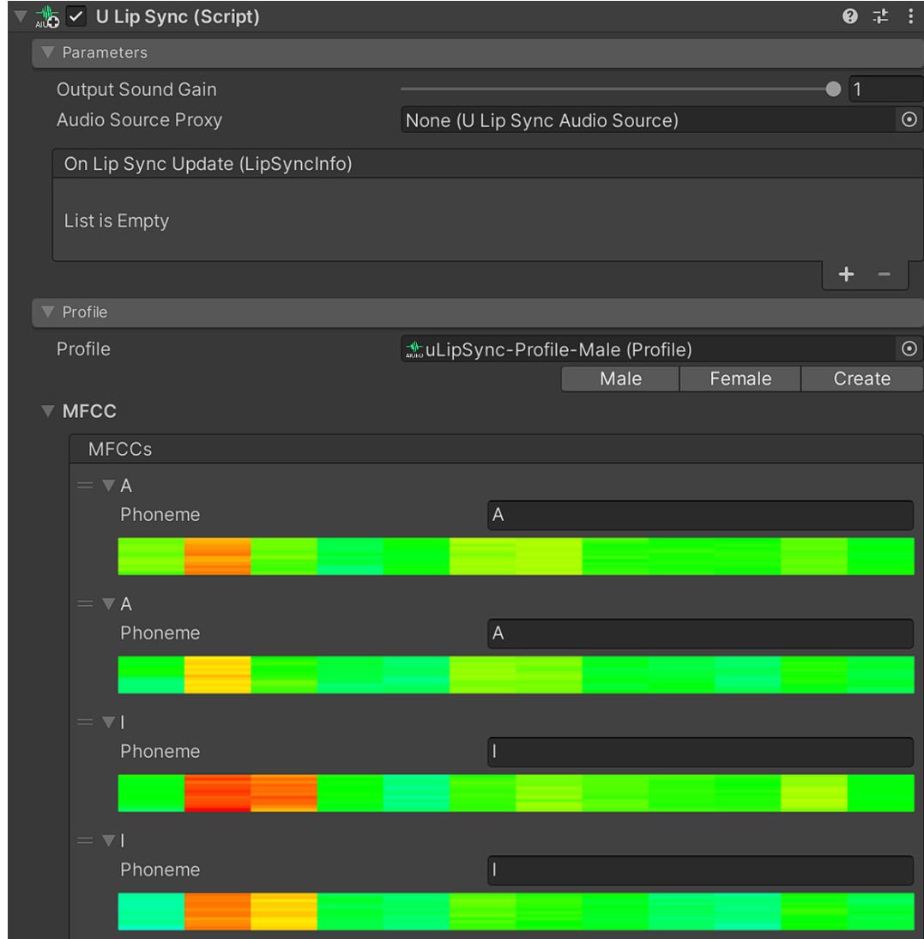
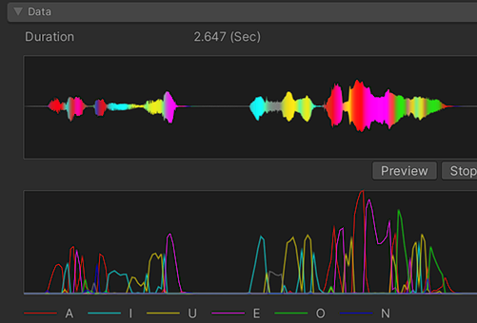
Lip Sync 진행사항
01
입력 오디오Clip 설정 후,
남,녀 선택하면 U LipSync에서 현재 재생되고 있는 파형이 "a"이면 "아" 소리가 나는 파라미터를 얻을 수 있고, 현재 파형이 "e"이면 "e"처럼 들리는 파라미터를 얻을 수 있습니다.
이러한 매개변수를 "aieou" 각 음소에 대해 미리 등록된 매개변수와 비교함으로써 각 음소와 현재 소리 간의 유사성을 계산

Slide 10
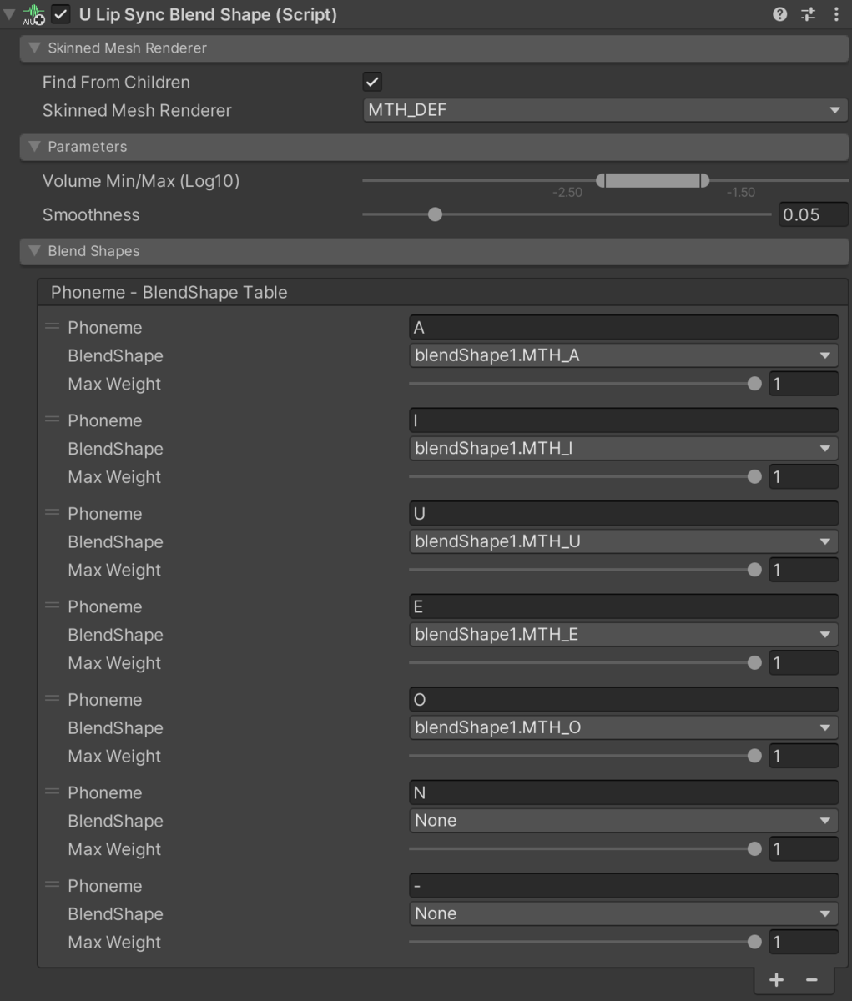
Lip Sync 진행사항
01
분석 결과를 받아 이동시킬 블렌드 셰이프를 설정합니다.

Slide 11
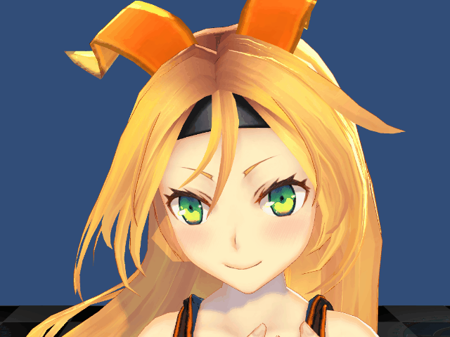
Lip Sync 진행사항
01
Text-> AudioClip -> ulipsync -> blendshape

Slide 12
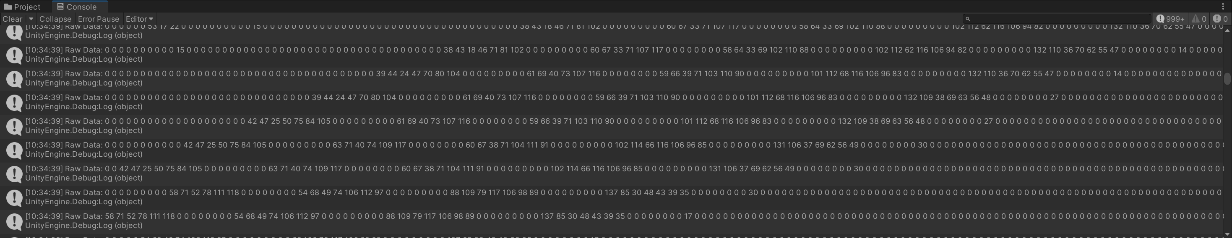
02
몽트론 진행사항
발판의 압력 센서 입력 받는 스크립트 성공적으로 작동 (0.1s 마다 송/수신)
앞으로 해야할일
기존 스테이지 방식 ( 1-1 ~ 1-7 ) 로 진행하지 않고 , 하루마다 50분 걷기 진행 후 하루 훈련이 끝나면 피드백과 설문조사 ( 운동의 강도가 어땟는지 ) 후 다음날에는 자신이 느낀 강도에 따라 거리 조절하도록 수정하여 진행

